Slide 1
Мониторинг сформированности трудовых умений и навыков на уроках технологии в 5-9 классах у учащихся, имеющих сложный дефект.

Slide 2
5 класс«Работа с тканью»
Критерии Ф.И. учащегося | Понимает словесную инструкцию | Содержит рабочее место в порядке | Ножницы передает кольцами вперед | Отмеряет нить нужной длины | Отрезает нить ножницами | Вдевает нить в иголку | Завязывает узелок на нити | Выполняет шов вперед иголку, назад иголку на ткани, бумаге | Закрепляет нить на ткани в конце работы | Приводит в порядок рабочее место
Килина Лариса
Хафизова Юля

Slide 3
6 класс«Работа с тканью»
Критерии Ф.И. учащегося | Понимает словесную инструкцию | Содержит рабочее место в порядке | Ножницы передает кольцами вперед | Отмеряет нить нужной длины | Отрезает нить ножницами | Вдевает нить в иголку | Завязывает узелок на нити | Выполняет шов вперед иголку, назад иголку на ткани | Закрепляет нить на ткани в конце работы | Приводит в порядок рабочее место
Килина Лариса
Хафизова Юля

Slide 4
Условные обозначения (в цвете)
Выполнение самостоятельное: зеленый
Выполнение с учителем: жёлтый
Выполнение недоступно: красный

Slide 7
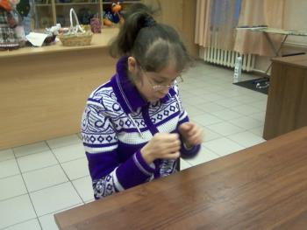
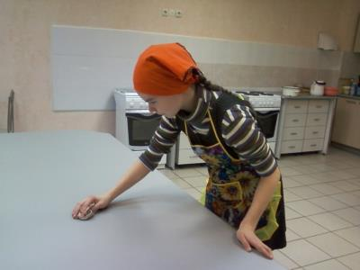
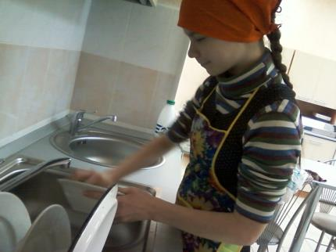

Slide 8
